Slide 1
LOGGER
반응형 웹 제작 #2

Slide 2
개요 (컨텐츠 B)

Slide 3
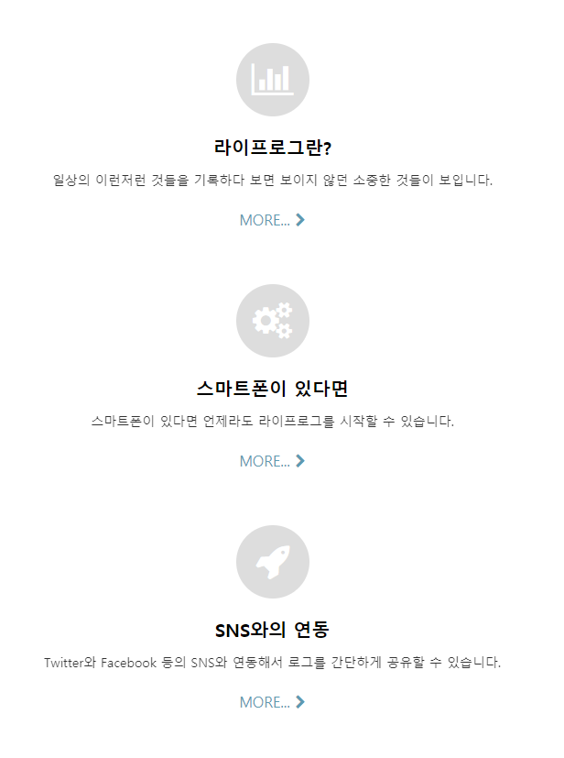
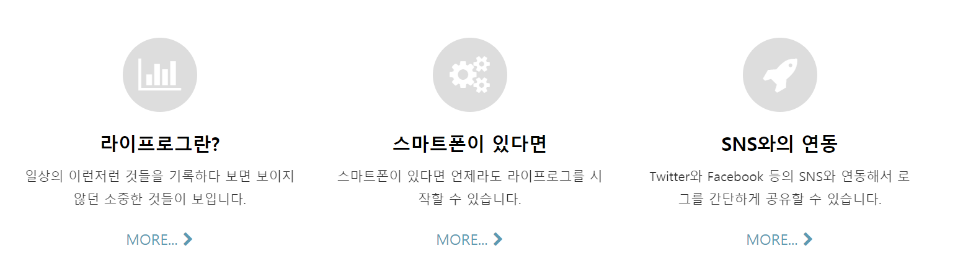
개요 B
컨텐츠 B 영역
768px
각각의 개요에 ‘아이콘’ 넣기
화면크기에 따라 가로 <-> 세로 레이아웃 변화

Slide 4
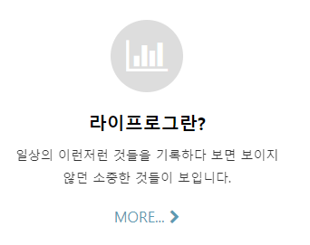
개요 의 구성
아이콘
제목
문장
링크 버튼

Slide 5
개요의 너비는 같은 비율 (pc 화면)
3개 개요는 같은 비율이 너비를 갖기
즉, 개요의 너비는 브라우저 화면의 너비에 맞게 조절.

Slide 6
Step 10 : 개요 글자 및 스타일
첫번째 개요 만들기
개요 내부에 개요의 제목, 문장, 링크 추가
스타일 조정

Slide 7
Do It 10 : 개요 글자 구조 및 스타일
index.html
<!-- 컨텐츠B -->
<section class="conB">
<div class="container">
<!-- 개요 (이이콘 + 텍스트) -->
<div class="text">
<h2>라이프로그란?</h2>
<p>일상의 이런저런 것들을 기록하다 보면 보이지 않던 소중한 것들이 보입니다.</p>
<a href="#">MORE... </a>
</div>
</div>
</section>

Slide 8
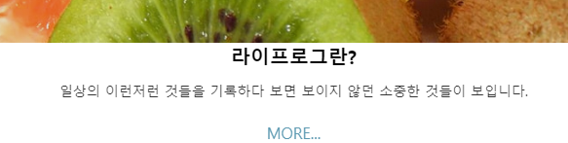
/* 콘텐츠 B : 개요 (아이콘 + 텍스트 */
.conB .text {
text-align: center;
}
.conB h2 {
margin-top: 0;
margin-bottom: 10px;
font-size: 20px;
}
.conB p {
margin-top: 0;
margin-bottom: 20px;
font-size: 14px;
line-height: 1.8; /* 줄높이 : font-size 의 1.8배 */
opacity: 0.8;
}
.conB a {
text-decoration: none;
color: #5D9AB2;
color: var(--main-color);
}
.conB a:hover {
text-decoration: underline;
}
style.css

Slide 9
Step 11: 아이콘
개요에 아이콘 추가
Font Awesome 사용 http://fontawesome.io/
아이콘 둥글게 만들기
https://fontawesome.com/start 들어가서 코드를 받아 두자 (복사!)

Slide 10
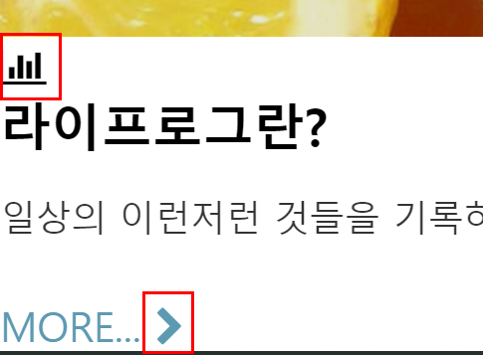
Do It 11-1: FontAwesome 코드 추가
index.html
<link rel="stylesheet" href="style.css">
<script src="https://use.fontawesome.com/926fe18a63.js"></script>
<title>LOGGER</title>
</head>
<body>
<!-- 컨텐츠B -->
<section class="conB">
<div class="container">
<!-- 개요 (이이콘 + 텍스트) -->
<span class="fa fa-bar-chart"></span>
<div class="text">
<h2>라이프로그란?</h2>
<p>일상의 이런저런 것들을 기록하다 보면 보이지 않던 소중한 것들이 보입니다.</p>
<a href="#">MORE...
<span class="fa fa-chevron-right"></span>
</a>
</div>

Slide 11
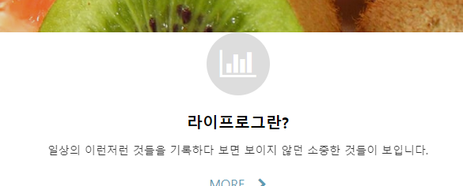
Do It 11-2: 아이콘 원형으로, 스타일 적용
index.html
.conB .icon {
font-size: 40px;
width: 2em; /* 폭 글꼴 크기의 2배 */
line-height: 2em; /* 높이, 글꼴 크기의 2배 */
color: #fff;
color: var(--icon-color);
background-color: #ddd;
background-color: var(--icon-bk-color);
border-radius: 50%; /* 둥글게 만들기 */
text-align: center;
display: inline-block; /* 아래 margin 적용을 위해 */
margin-bottom: 20px;
}
style.css
<div class="container">
<!-- 개요 (이이콘 + 텍스트) -->
<span class="fa fa-bar-chart icon"></span>
<div class="text">
<h2>라이프로그란?</h2>

Slide 12
Step 12 : 3개 개요 추가
나머지 개요 2개를 더 만들기
모바일 화면에서는 세로로 정렬되게 하기

Slide 13
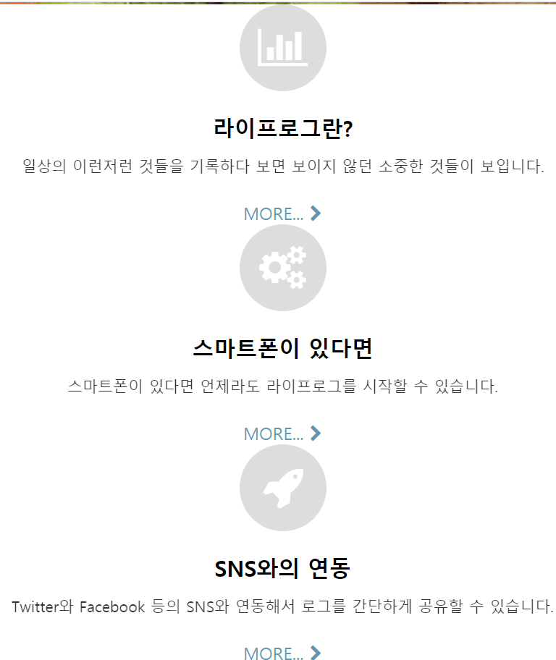
Do It 12 : 개요 2개 더 만들기
<!-- 컨텐츠B -->
<section class="conB">
<div class="container">
<!-- 개요 (이이콘 + 텍스트) -->
<div class="text">
...
</div>
<div class="text">
<span class="fa fa-gears icon"></span>
<h2>스마트폰이 있다면</h2>
<p>스마트폰이 있다면 언제라도 라이프로그를 시작할 수 있습니다.</p>
<a href="#">MORE...
<span class="fa fa-chevron-right"></span>
</a>
</div>
<div class="text">
<span class="fa fa-rocket icon"></span>
<h2>SNS와의 연동</h2>
<p>Twitter와 Facebook 등의 SNS와 연동해서 로그를 간단하게 공유할 수 있습니다.</p>
<a href="#">MORE...
<span class="fa fa-chevron-right"></span>
</a>
</div>
</div>
</section>
index.html
모바일 화면.

Slide 14
Step 13 : 개요 가로 정렬 하기 (PC)
같은 너비를 가지고 가로로 정렬되게 하기 (PC 화면)
media query 사용
flex 사용하여 정렬
각 개요는 1 : 1 : 1 비율로 가로 배치
간격 조정

Slide 15
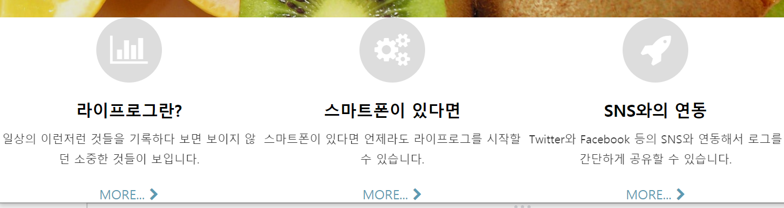
Do It 13-1 : 개요 가로 정렬 하기 (PC)
style.css
@media (min-width: 768px) { /* 768 이상 (pc) */
/* flexible box 기능으로 가로 정렬 */
.conB .container { /* 그래서, 부모를 flex 로 설정 */
display: flex;
}
.conB .text {
flex: 1; /* 1 : 1 : 1 비율 설정*/
}
}
화면 크기 조정해보며 반은형 동작하는지 확인해보자.

Slide 16
Do It 13-2 : 개요 간격 조정
style.css
/* 콘텐츠 B : 개요 (아이콘 + 텍스트 */
.conB .container {
padding-top: 80px;
padding-bottom: 20px;
}
.conB .text {
text-align: center;
padding-left: 20px;
padding-right: 20px;
padding-bottom: 60px;
}
.conB h2 {
margin-top: 0;
margin-bottom: 10px;
..
@media (min-width: 768px) { /* 768 이상 (pc) */
/* flexible box 기능으로 가로 정렬 */
.conB .container { /* 그래서, 부모를 flex 로 설정 */
display: flex;
max-width: 1000px; /* 최대 폭 지정 */
max-width: var(--large-width);
margin-left: auto;
margin-right: auto;
}
.conB .text {
flex: 1; /* 1 : 1 : 1 비율 설정*/
}
}

Slide 17
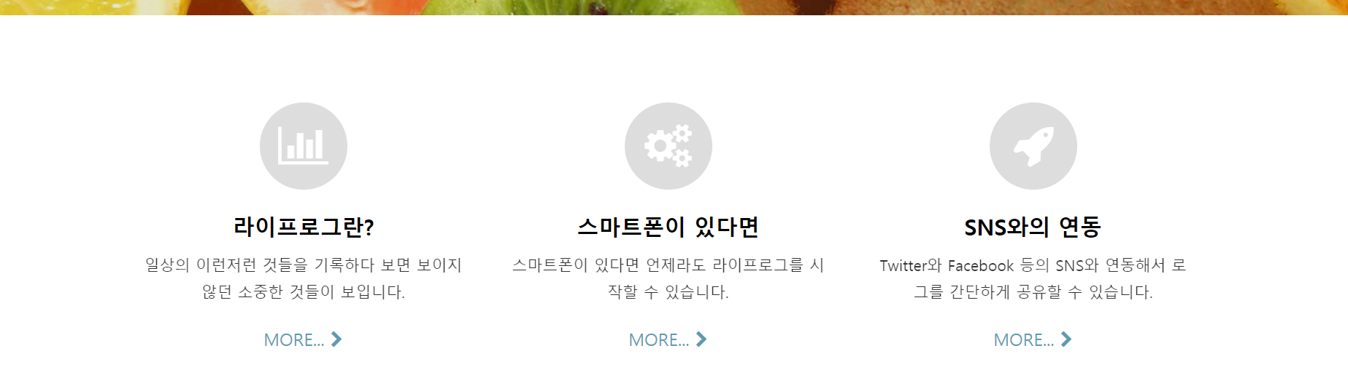
결과
1000px

Slide 18
개요 (컨텐츠 C)

Slide 19
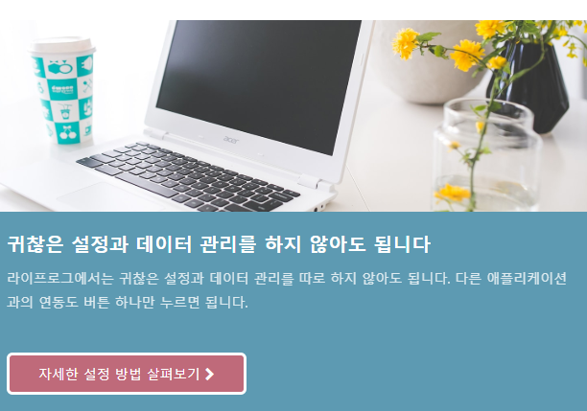
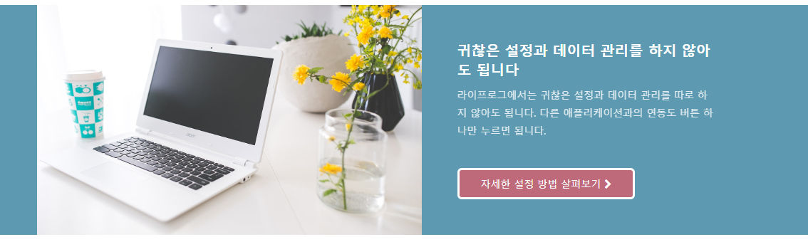
개요 C
768px
콘텐츠 C 블럭 : 이미지 + 텍스트

Slide 20
개요 C 구성
이미지
제목
문장
링크 버튼

Slide 21
Step 14 : 텍스트 & 이미지 링크
콘텐츠 C 를 구성하는 이미지와 글자 추가
제목과 문장 의 기본 스타일 작성

Slide 22
Do It 14 : 텍스트 & 이미지 링크
<!-- 컨텐츠C -->
<section class="conC">
<div class="container">
<!-- 개요 (이미지 + 텍스트) -->
<!-- 이미지 -->
<div class="photo"></div>
<!-- 텍스트 -->
<div class="text">
<!-- 제목 -->
<h2>귀찮은 설정과 데이터 관리를 하지 않아도 됩니다</h2>
<!-- 문장 -->
<p>라이프로그에서는 귀찮은 설정과 데이터 관리를 따로 하지 않아도 됩니다. 다른 애플리케이션과의 연동도 버튼 하나만 누르면 됩니다.</p>
<!-- 링크박스 -->
<a href="#">자세한 설정 방법 살펴보기
<span class="fa fa-chevron-right"></span>
</a>
</div>
</div>
</section>
index.html

Slide 23
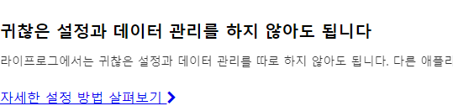
style.css
/* 콘텐츠C: 개요(이미지 + 텍스트) */
.conC h2 {
margin-top: 0;
margin-bottom: 10px;
font-size: 20px;
}
.conC p {
margin-top: 0;
margin-bottom: 20px;
font-size: 14px;
line-height: 1.8;
opacity: 0.8;
}

Slide 24
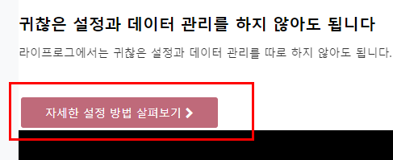
Step 15 : 버튼 형태 링크 만들기
링크를 버튼 형태로 만들기
기존의 conA 에서 적용해보았던 스타일 적용하기

Slide 25
Do It 15 : 버튼 형태 링크 만들기
style.css
.conC a {
text-decoration: none;
font-size: 14px;
color: #fff;
color: var(--text-bright-color);
background-color: #BF6A7A;
background-color: var(--accent-color);
padding: 10px 30px;
border : solid 3px currentColor; /* currentColor : 글자와 같은 색상 */
border-radius: 6px;
margin-top: 20px;
display: inline-block; /* inline 이면 margin 적용 안된다, 따라서 inline-block 적용 */
}
.conC a:hover { /* 커서 올라가면 조금 밝게 보이기 */
background-image: linear-gradient(
rgba(255,255,255,0.2),
rgba(255,255,255,0.2)
);
}
기존의
.conA a 와
.conA a:hover 를 복사해 붙인뒤
selector 만 수정합시다.

Slide 26
결과.
버튼을 감싸는 흰색 테두리는 흰색 배경에 묻혀서 보이지 않으나, 다음에 배경색 지정하면 보이게 될거다.

Slide 27
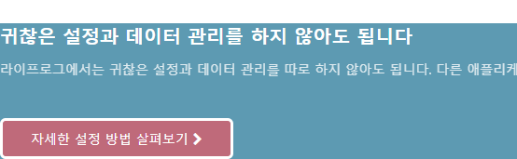
Step 16 : 블록 색상 지정
블록 전체 색상 지정
블록 기본 글자색 지정

Slide 28
Do It 16 : 블록 색상 지정
style.css
/* 콘텐츠C: 개요(이미지 + 텍스트) */
.conC {
background-color: #5D9AB2;
background-color: var(--main-color);
color: #fff;
color: var(--text-bright-color);
}
.conC h2 {
margin-top: 0;
margin-bottom: 10px;
..

Slide 29
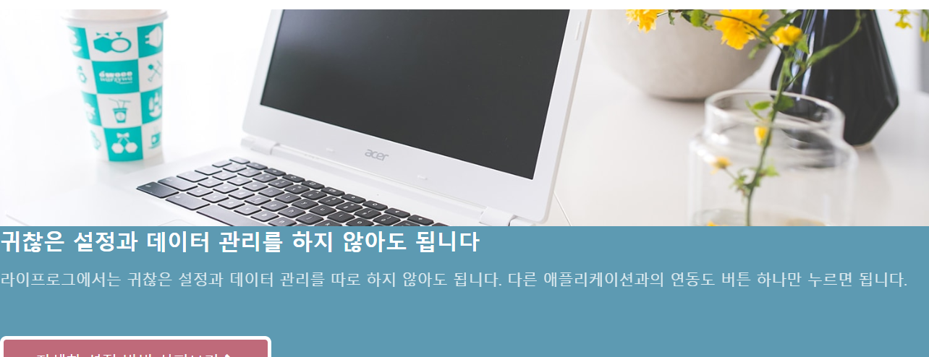
Step 17 : 이미지 출력
배경이미지로 이미지 출력
최소 높이 (min-height) 지정하여 높이 확보

Slide 30
Do It 17 : 이미지 출력
style.css
.conC .photo {
min-height: 200px; /* 아무것도 없는 div 이기에 보이게 하려면 min-height 지정 */
background-image: url(img/note.jpg);
background-position: center;
background-size: cover;
}

Slide 31
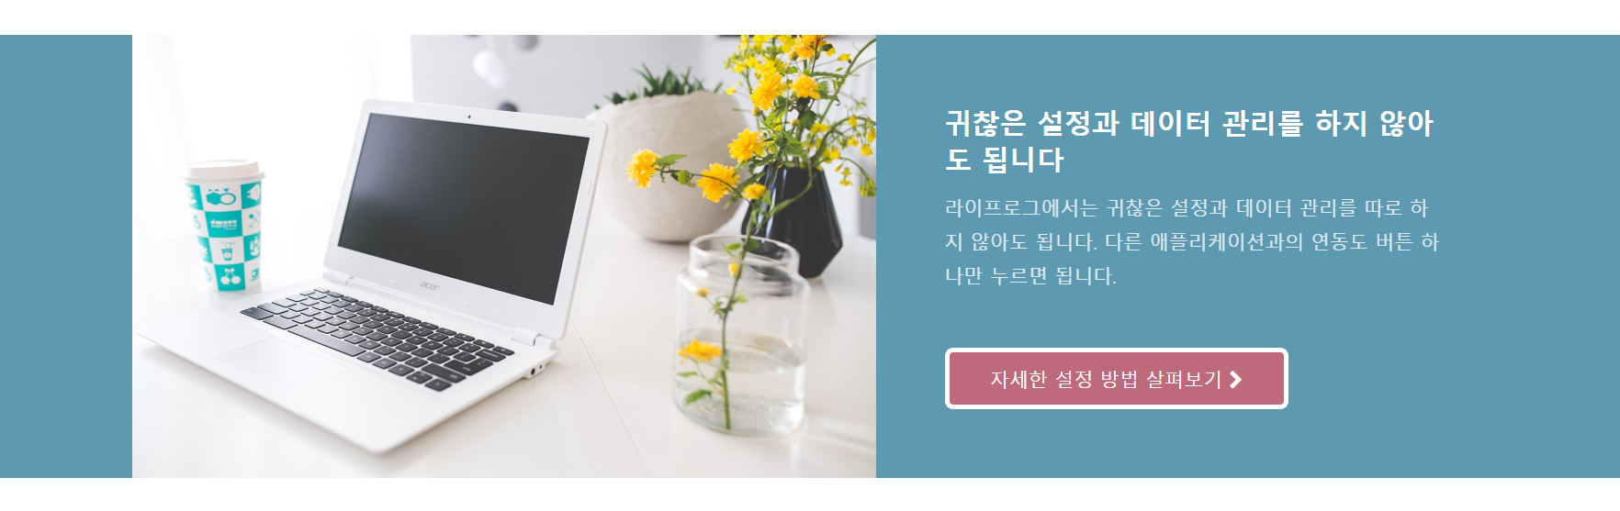
Step 18 : PC 화면에서 정렬
PC 화면 (768 이상) 에서의 레이아웃 작성
이미지와 텍스트 너비는 화면 너비에 따라 변합니다
3:2 가로정렬
글자 주변에 여백
3
2
이미지와 글자는 ‘높이 마추기

Slide 32
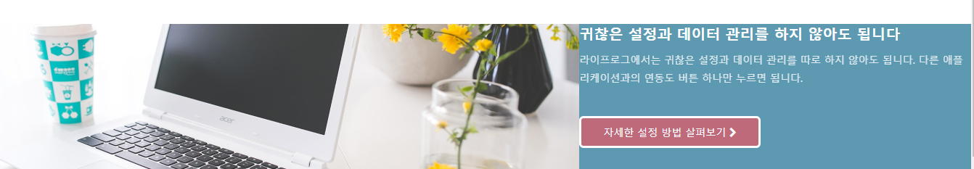
Do It 18-1 : media query, 3 : 2 flexible 박스
style.css
@media (min-width: 768px) {
/* flexible box 기능으로 가로 정렬 */
.conC .container { /* 그래서, 부모를 flex 로 설정 */
display: flex;
}
/* 이미지 와 글자 3 : 2 비율 */
.conC .photo {
flex: 3;
}
.conC .text {
flex: 2;
}
}
이렇게 만 해도 PC 화면에서 가로로 배치 된다. (아직 여백, 너비 맞추기 는 안되어 있다.)

Slide 33
Do It 18-2 : 글자 주변에 여백 넣기
style.css
/* 콘텐츠C: 개요(이미지 + 텍스트) */
.conC {
...
}
.conC .text {
padding: 20px; /* 글자주변 여백 */
}
.conC h2 {
...
@media (min-width: 768px) {
…
.conC .text {
flex: 2;
padding: 50px; /* 글자주변 여백 */
}
}

Slide 34
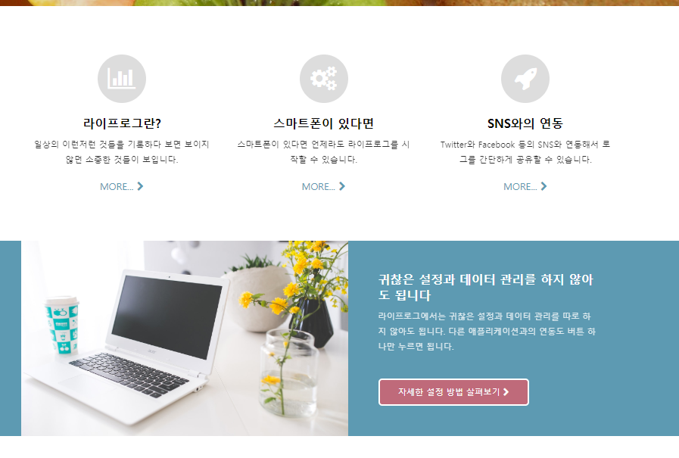
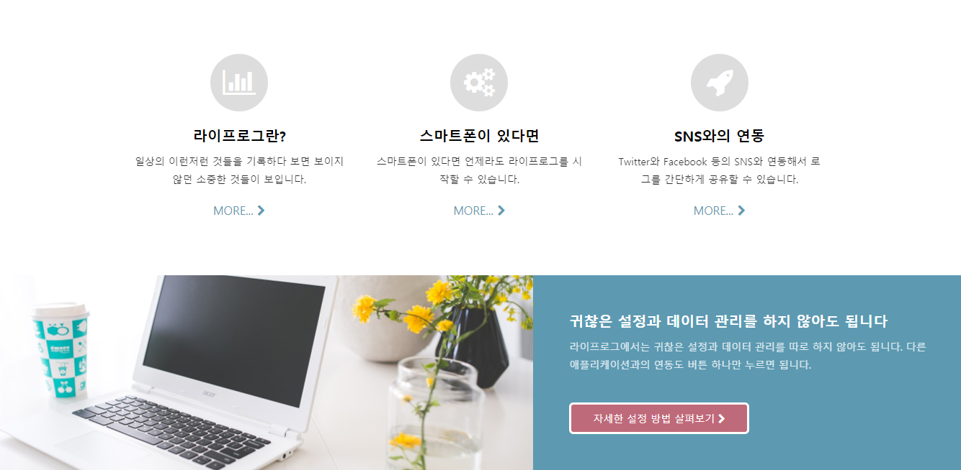
Step19 : 컨텐츠B 와 너비 맞추기
먼저 만들었던 컨텐츠 B 와 너비를 맞추어 출력하기
1000px

Slide 35
Do It 19 : 컨텐츠B 와 너비 맞추기
style.css
@media (min-width: 768px) {
/* flexible box 기능으로 가로 정렬 */
.conC .container { /* 그래서, 부모를 flex 로 설정 */
display: flex;
/* 컨텐츠 B 와 너비 맞추기 */
max-width: 1000px;
max-width: var(--large-width);
margin-left: auto;
margin-right: auto;
}
/* 이미지 와 글자 3 : 2 비율 */
.conC .photo {
flex: 3;

Slide 36
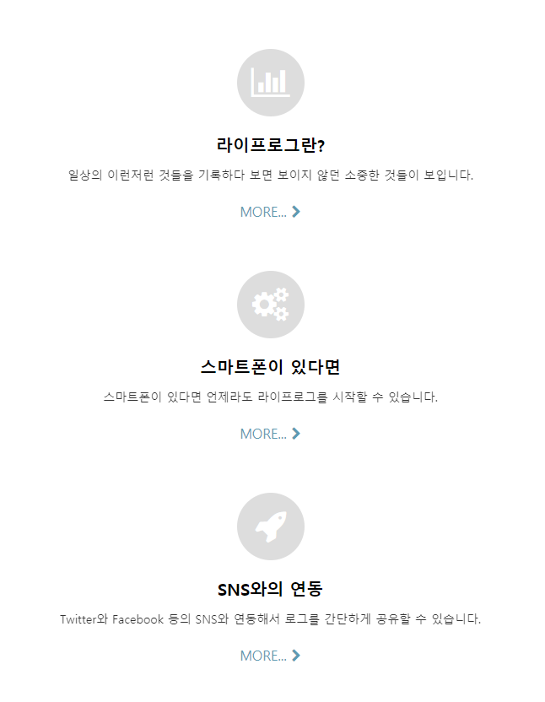
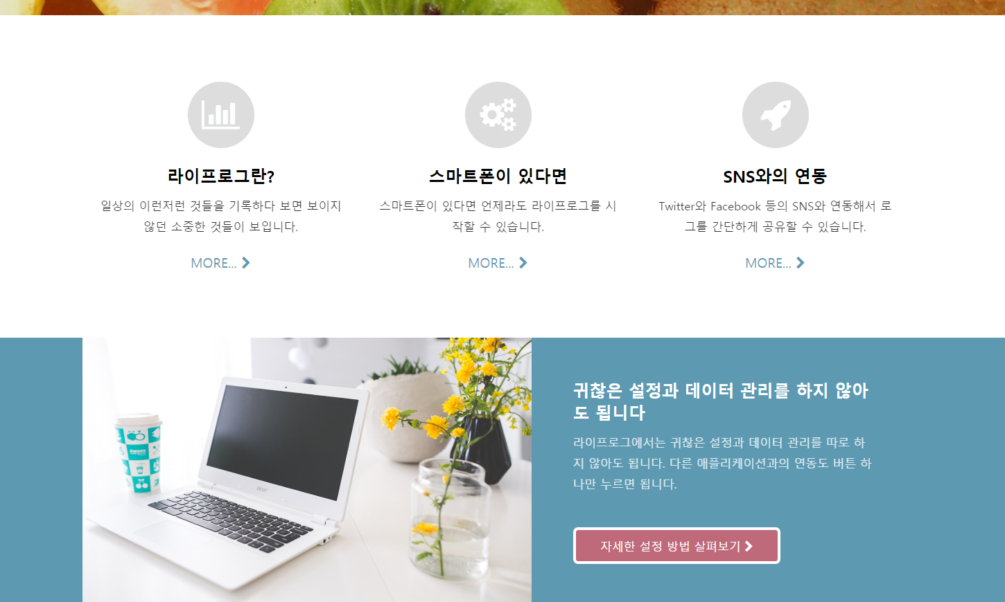
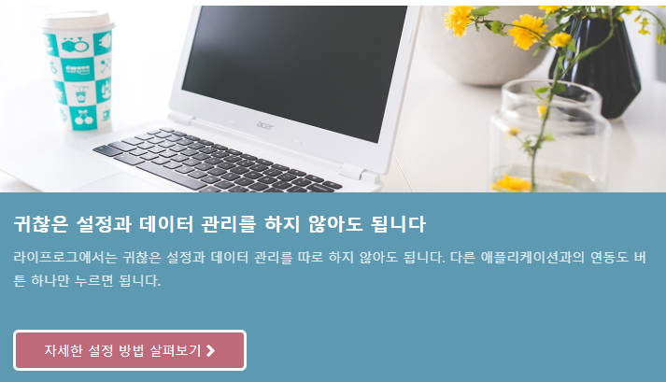
결과 확인
768px

Slide 37
개요 (컨텐츠 D)

Slide 38
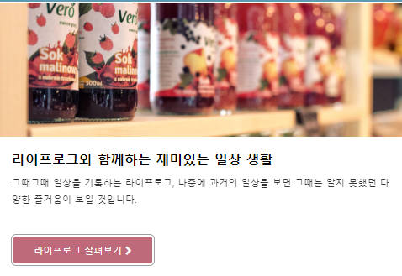
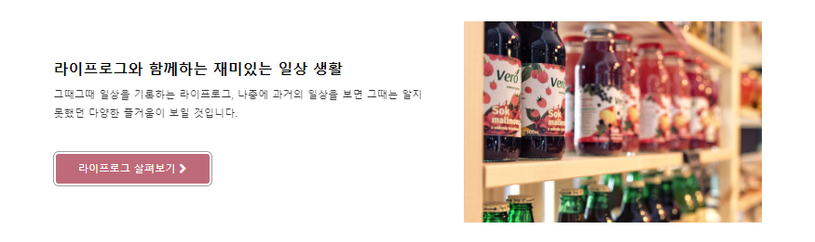
개요 D
768px
콘텐츠 D 블럭 : 이미지 + 텍스트
글자 너비는 화면 너비에 비례
이미지 너비 400px 고정
이미지 와 글자 높이 맞추기

Slide 39
개요 C 구성
이미지
제목
문장
링크 버튼

Slide 40
Step20 : 콘텐츠C → 콘텐츠D 복사 생성
직전에 만든 콘텐츠C 설정을 복사하고, 출력할 이미지, 배경색, 여백크기, 링크, 버튼 디자인은 변경합니다.

Slide 41
Do It 20 : 콘텐츠C → 콘텐츠D 복사 생성
index.html
<!-- 컨텐츠D -->
<section class="conD">
<div class="container">
<!-- 개요 (텍스트 + 이미지)-->
<div class="photo"></div>
<div class="text">
<h2>라이프로그와 함께하는 재미있는 일상 생활</h2>
<p>그때그때 일상을 기록하는 라이프로그, 나중에 과거의 일상을 보면 그때는 알지 못했던 다양한 즐거움이 보일 것입니다.</p>
<a href="#">라이프로그 살펴보기
<span class="fa fa-chevron-right"></span>
</a>
</div>
</div>
</section>

Slide 42
/* 콘텐츠D: 개요(이미지 + 글자 : 반대로 배치하기) */
/* 삭제
.conD {
background-color: #5D9AB2;
background-color: var(--main-color);
color: #fff;
color: var(--text-bright-color);
}
*/
.conD .text {
padding: 20px; /* 글자주변 여백 */
}
.conD h2 {
margin-top: 0;
margin-bottom: 10px;
font-size: 20px;
}
.conD p {
margin-top: 0;
margin-bottom: 20px;
font-size: 14px;
line-height: 1.8;
opacity: 0.8;
}
style.css
먼저 만들었던
.conC 를 복사해서 내린뒤 .conD 로 selector 변경
배경색, 글자색은 삭제

Slide 43
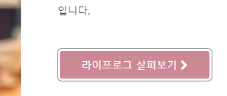
.conD a {
text-decoration: none;
font-size: 14px;
color: #fff;
color: var(--text-bright-color);
background-color: #BF6A7A;
background-color: var(--accent-color);
padding: 10px 30px;
border : solid 3px currentColor; /* currentColor : 글자와 같은 색상 */
border-radius: 6px;
margin-top: 20px;
display: inline-block; /* inline 이면 margin 적용 안된다, 따라서 inline-block 적용 */
box-shadow: 0 0 0 1px #888; /* 실선 1px 두께 그림자 (크롬에서는 box-shadow 에 변수 지정 불가)*/
}
.conD a:hover { /* 커서 올라가면 조금 밝게 보이기 */
background-image: linear-gradient(
rgba(255,255,255,0.2),
rgba(255,255,255,0.2)
);
}

Slide 44
.conD .photo {
min-height: 200px; /* 아무것도 없는 div 이기에 보이게 하려면 min-height 지정 */
background-image: url(img/life.jpg);
background-position: center;
background-size: cover;
}
@media (min-width: 768px) {
/* flexible box 기능으로 가로 정렬 */
.conD .container { /* 그래서, 부모를 flex 로 설정 */
display: flex;
/* 컨텐츠 B 와 너비 맞추기 */
max-width: 1000px;
max-width: var(--large-width);
margin-left: auto;
margin-right: auto;
}
/* 이미지 와 글자 3 : 2 비율 */
.conD .photo {
flex: 3;
}
.conD .text {
flex: 2;
padding: 50px; /* 글자주변 여백 */
}
}
이미지 변경!

Slide 45
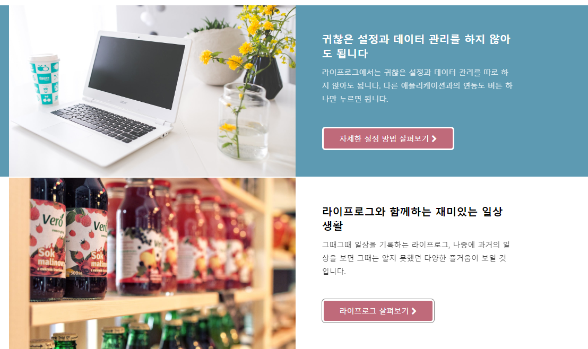
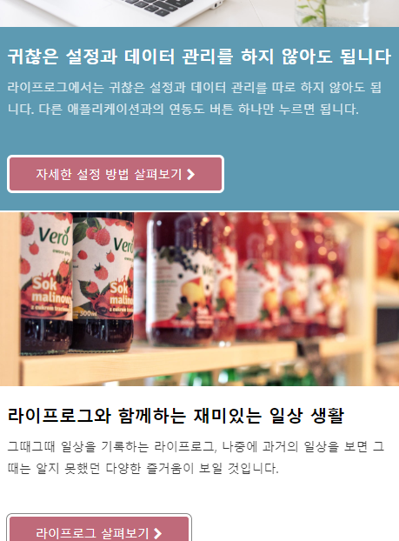
결과

Slide 46
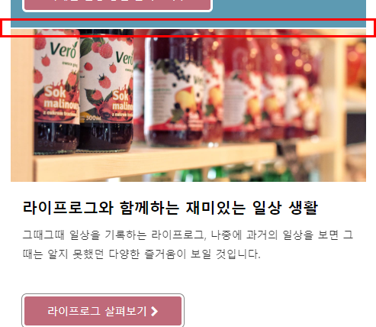
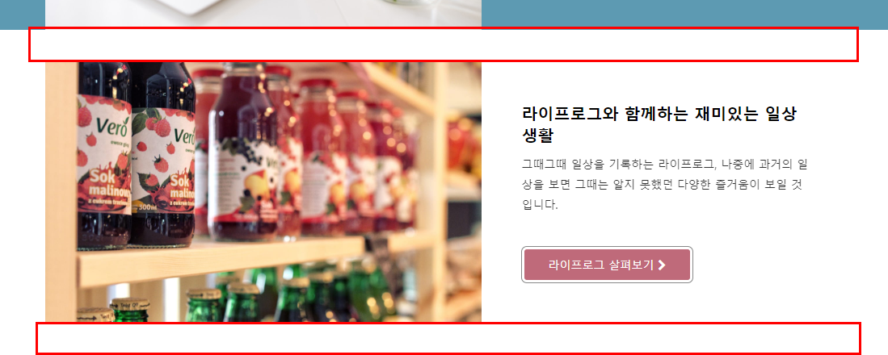
Step21 : 위 아래 여백 주기
모바일여백 / PC 여백 따로 지정하기

Slide 47
Do It 21 : 위 아래 여백 주기
style.css
/* 콘텐츠D: 개요(이미지 + 글자 : 반대로 배치하기) */
...
.conD .container {
padding-top: 2px; /* 모바일에서 위 여백 */
}
...
@media (min-width: 768px) {
.conD .container {
...
/* PC 화면에서 위아래 여백 */
padding-top: 40px;
padding-bottom: 40px;
}

Slide 48
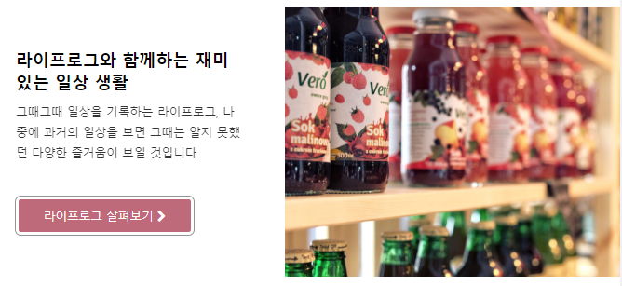
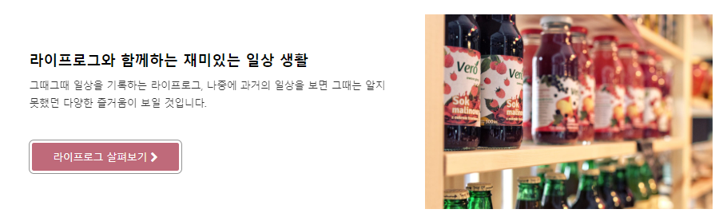
Step21 : 이미지 너비 고정, 정렬순서 바꾸기
PC 화면에선
이미지 너비 고정
글자 너비만 화면에 맞추어 변하기
이미지는 오른른쪽, 글자는 왼쪽으로

Slide 49
Do It 21 : 이미지 너비 고정,정렬순서 바꾸기
@media (min-width: 768px) {
/* flexible box 기능으로 가로 정렬 */
.conD .container { /* 그래서, 부모를 flex 로 설정 */
display: flex;
flex-direction: row-reverse; /* 정렬순서 변경 */
/* 컨텐츠 B 와 너비 맞추기 */
max-width: 1000px;
max-width: var(--large-width);
margin-left: auto;
margin-right: auto;
/* PC 화면에서 위아래 여백 */
padding-top: 40px;
padding-bottom: 40px;
}
.conD .photo {
flex: 0 0 400px; /* 이미지의 너비 400px 로 고정 */
/* 처음 두개의 0 0 은 변화 관련 값
둘다 0 지정하면 변화하지 않아 400px 로 고정하여 출력 */
}
.conD .text {
flex: 1; /* 이미지 제외한 남은 너비 채우기 */
padding: 50px; /* 글자주변 여백 */
}
}
style.css

Slide 50
결과
768px

